Slide 1
Ca Lâm Sàng
Tiếp Cận Điều Trị Nhiễm Trùng Hô Hấp Dưới
Đối tượng: Sinh viên Y6

Slide 2
Mục tiêu
1
Chẩn đoán một trường hợp viêm phổi
2
Phân tích cận lâm sàng tương ứng
3
Lựa chọn kháng sinh ban đầu
4
Theo dõi và đánh giá hiệu quả điều trị

Slide 3
Tình huống:
Chú Nguyễn Thanh P., 40 tuổi
Lý do khám: ho + sốt
Chảy mũi nước, đau họng và đau nhức toàn thân trong hai ngày. Sau đó, bệnh nhân xuất hiện thêm sốt và ho đàm đục nên đến khám tại bệnh viện. Bệnh nhân sốt cao kèm lạnh run, ho đàm đục, khoảng 1 ml mỗi lần khạc, cảm giác đàm xuất phát cả tại vùng cổ họng và trong lồng ngực. Ợ hơi và ợ chua (+). Mất ngủ.
Tiền sử: Trầm cảm, ngưng thuốc 1 năm nay.
Hút thuốc lá 5 gói-năm.

Slide 4
Tình huống
Khám lâm sàng:
Vẻ mặt nhiễm trùng
Thể trạng trung bình, BMI 22 kg/m²
Sinh hiệu: Mạch 86 L/P, HA 110/70 mmHg, T⁰ 37⁰C, nhịp thở 22 L/P
Tim đều, T1 T2 nghe rõ, không âm thổi
Phổi không ran

Slide 5
Hỏi thêm thông tin gì?
Đặt vấn đề?
Biện luận và chẩn đoán?
Câu hỏi

Slide 6
Đặt Vấn Đề
Ho đàm + sốt
Viêm hô hấp trên
Trào ngược dạ dày-thực quản
Rối loạn giấc ngủ/ Tiền căn: trầm cảm

Slide 7
Chẩn đoán
Viêm phổi?
Viêm phế quản?
Viêm hô hấp trên?
Bệnh lý kèm theo: GERD – Rối loạn giấc ngủ
Đặc điểm lưu ý: Sốt lạnh run, vẻ mặt nhiễm trùng
Mặc dù khám lâm sàng không ghi nhận ran tổn thương

Slide 8
Viêm phổi cần trả lời?
Cộng đồng vs bệnh viện?
Mức độ nặng?
Biến chứng?
Tác nhân nghi ngờ?

Slide 9
Viêm Phổi Cộng Đồng
Nhận định tác nhân có thể gây viêm phổi:
Mức độ nặng: xác định nơi chăm sóc bệnh nhân
Phổ vi khuẩn gây viêm phổi tại chổ
Đặc điểm lâm sàng toàn diện
Yếu tố nguy cơ

Slide 10
Viêm Phổi Cộng Đồng
Tác nhân thường gặp:
Streptococcus pneumoniae
Haemophilus influenzae
Moraxella catarrhalis
Vi khuẩn không điển hình.
Tình trạng viêm phổi nặng:
Legionella
Vi khuẩn gram âm
Staphylococcus aureus
Cúm

Slide 11
Viêm Phổi Cộng Đồng
Yếu tố nguy cơ:
Nguy cơ nhiễm phế cầu kháng Penicillin
H. influenzae và M. catarrhalis tiết men beta-lactamase
Nguy cơ nhiễm Pseudomonas + vi khuẩn gram âm khac
Nguy cơ nhiễm MRSA

Slide 12
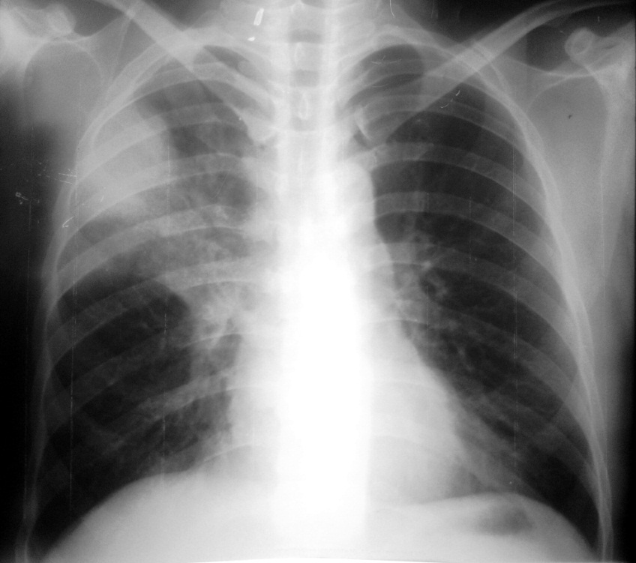
Kết quả cận lâm sàng:

Slide 13
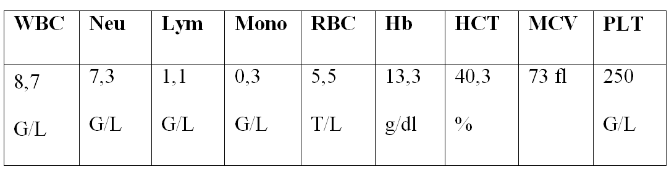
Kết quả cận lâm sàng:

Slide 14
Chẩn đoán
Viêm phổi có phù hợp không? Tác nhân?
Chẩn đoán phân biệt?
Xét nghiệm cận lâm sàng đề nghị thêm?

Slide 15
Chẩn đoán
Phù hợp viêm phổi Tác nhân: phế cầu, Haemophilus influenzae, Moraxella catarrhalis, vi khuẩn không điển hình
Lao phổi
Xét nghiệm: CRP hoặc PCT, cấy đàm + KSĐ, AFB đàm

Slide 16
AFB đàm hai mẫu (-)
Lý giải kết quả này?

Slide 17
Bệnh nhân này có nguy cơ nhiễm phế cầu kháng Penicillin không?
Kháng sinh lựa chọn của bạn là gì?

Slide 18
Khuyến cáo điều trị VPCĐ
Bệnh nhân ngoại trú: betaclactam +/- ức chế men betalactamase
Bệnh nhân nội trú không nằm săn sóc đặc biệt:
+ Fluoroquinolone hô hấp
+ Betalactama +/- ức chế men betalactamase kết hợp với macrolide hoặc quinolone hô hấp
Bệnh nhân nội trú nằm săn sóc đặc biệt: Betalactama phổ rộng +/- ức chế men betalactamase kết hợp với macrolide hoặc quinolone hô hấp
Yếu tố nguy cơ nhiễm Pseudomonas, MRSA luôn được đánh giá để sử dụng kháng sinh bao phủ những tác nhân này:
Kháng sinh bao phủ Pseudomonas
Kháng sinh bao phủ MRSA: teicoplanin, vancomycin hay linezolid.

Slide 19
GỢI Ý
Không nguy cơ nhiễm PRSP
Có thể dùng: Amoxicillin/Clavulanic + Azithromycin
Thực tế: Cefixim + Azithromycin

Slide 20
Theo dõi điều trị viêm phổi?

Slide 21
Đánh giá 48-72 giờ sau dùng kháng sinh:
Triệu chứng và dấu hiệu lâm sàng
Công thức máu, CRP, X quang ngực
Xét nghiệm theo dõi cần thực hiện trong trường hợp nào?

Slide 22
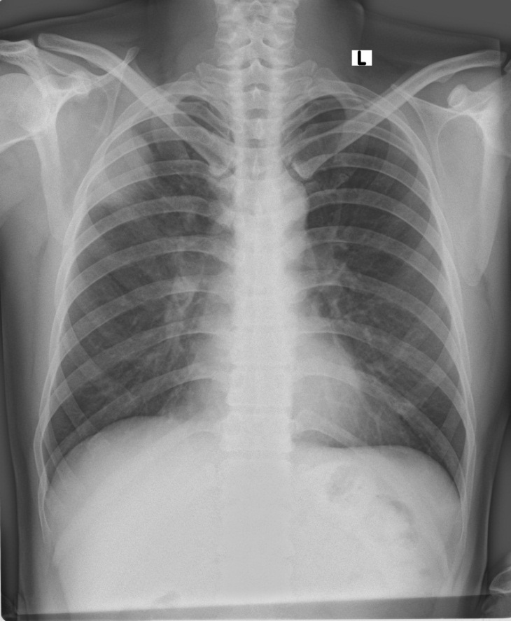
Tình huống
Sau năm ngày điều trị, bệnh nhân mặc dù hết sốt vẫn còn ho nhiều, chủ yếu ho khan. Lúc này bệnh nhân chụp X-quang ngực lần 2, kết quả :
Lần 1
Lần 2

Slide 23
Hướng xử trí tiếp theo?

Slide 24
Đánh giá lại nguyên nhân ho:
Viêm phổi vs Lao phổi?
Viêm hô hấp trên?
GERD?

Slide 25
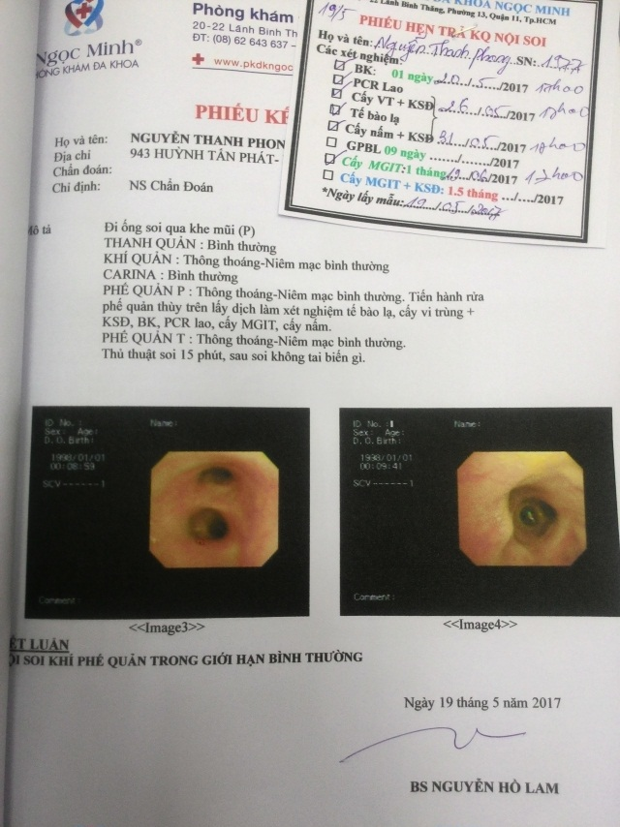
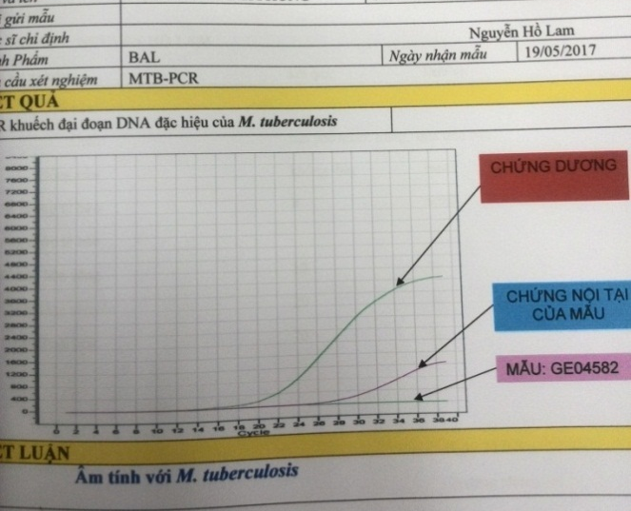
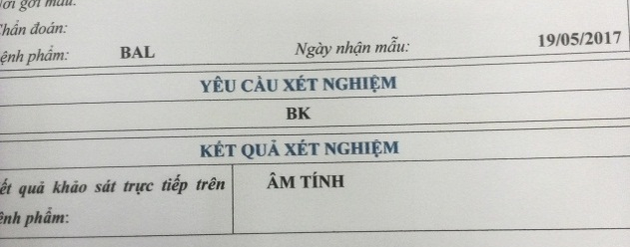
Thực Tế Lâm Sàng
Bệnh nhân điều trị tích cực nguyên nhân ho liên quan hô hấp trên, GERD và thực hiện cả nội soi phế quản

Slide 26
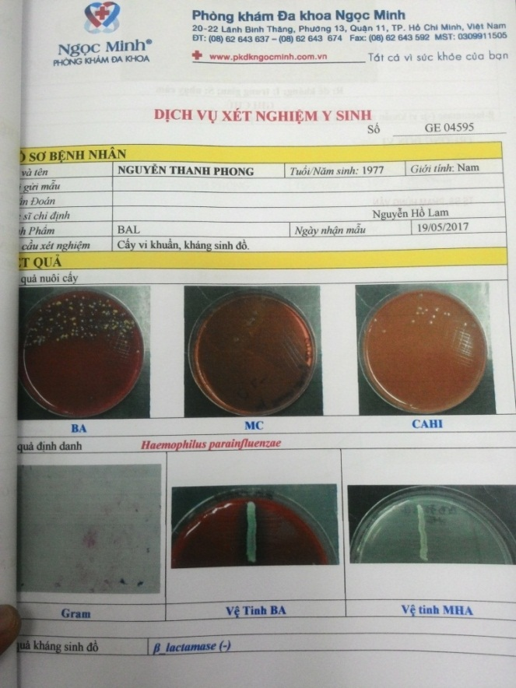
Nhận xét gì về tác nhân này?

Slide 27
Haemophilus parainfluenza
Gần giống Haemophilus influenzae
Thường là vi khuẩn thường trú vùng hầu họng
Khả năng bị lây nhiễm khi thưc hiện soi phế quản

Slide 28
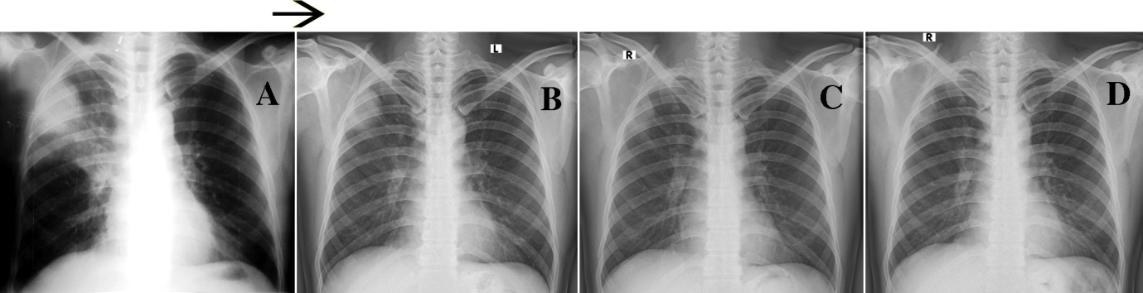
Diễn tiến và theo dõi
Bệnh nhân tiếp tục điều trị kháng sinh ban đầu 10 ngày
Điều trị viêm hô hấp trên
Điều trị GERD
-> Lâm sàng đáp ứng tốt và kết quả theo dõi X quang sau điều trị : A. Khởi đầu, B. Sau 5 ngày, C. Sau 17 ngày, D. Sau 40 ngày

Slide 29











Thank You

